Slide 1

HƯỚNG DẪN ĐĂNG NHẬP TÀI KHOẢN TRÊN KTS MALL

Slide 2
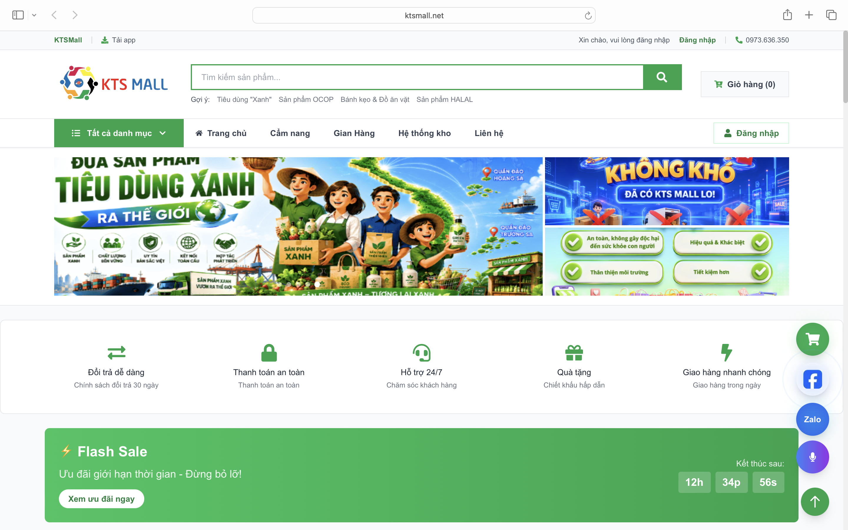
Bước 1: Truy Cập Website
Khởi động trình duyệt và truy cập vào trang web KTS MALL
KTS MALL | Hướng dẫn

Slide 3
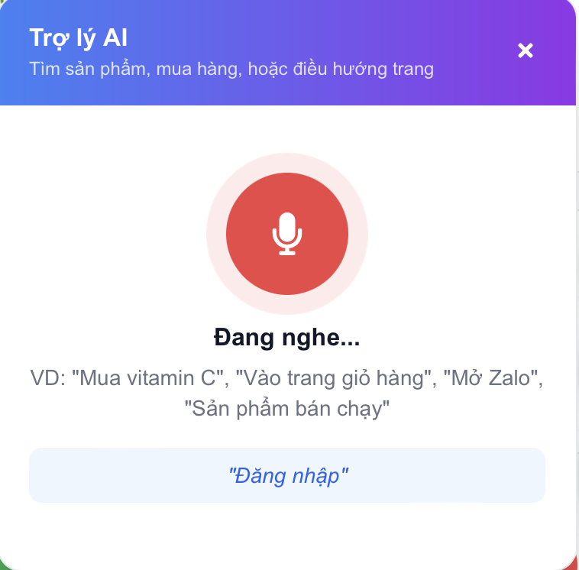
Bước 2: Sử dụng Trợ lý AI
Kích Hoạt Qua Giọng Nói
Nhấn chọn tính năng Trợ lý AI tại màn hình.
Nói rõ câu lệnh hoặc từ khóa "Đăng nhập"
Hệ thống sẽ ngay lập tức tự động hiển thị biểu mẫu đăng nhập.
KTS MALL | Hướng dẫn

Slide 4
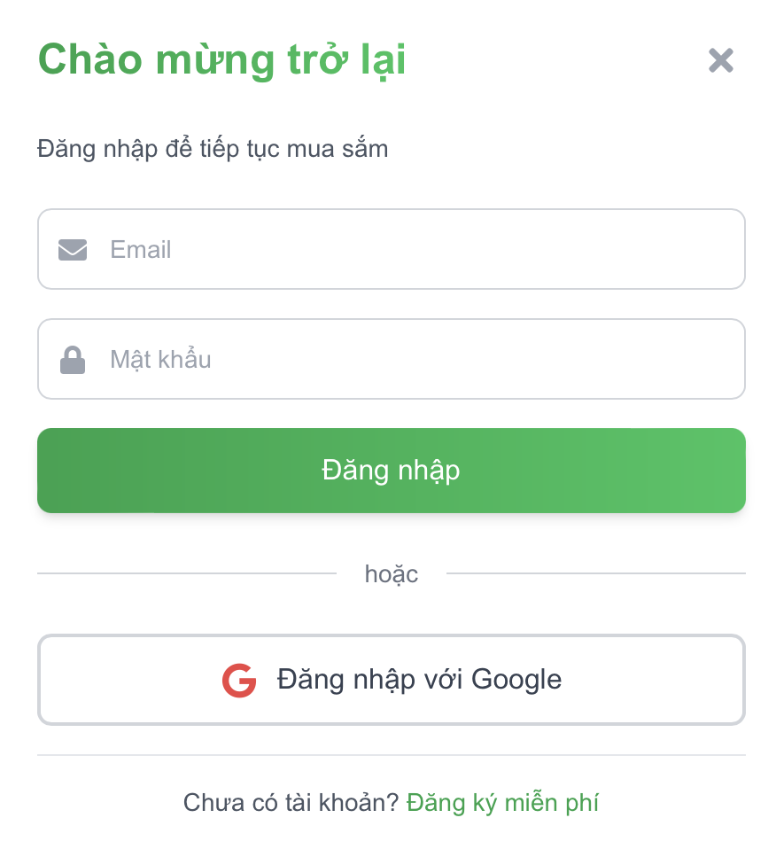
Bước 3: Nhập thông tin
Nhập Email & Mật Khẩu
Điền địa chỉ Email mà quý khách đã đăng ký
Nhập Mật Khẩu và ấn nút “Đăng nhập” để hoàn tất
Hoặc có thể chọn “Đăng nhập với Google”
KTS MALL | Hướng dẫn

Slide 5
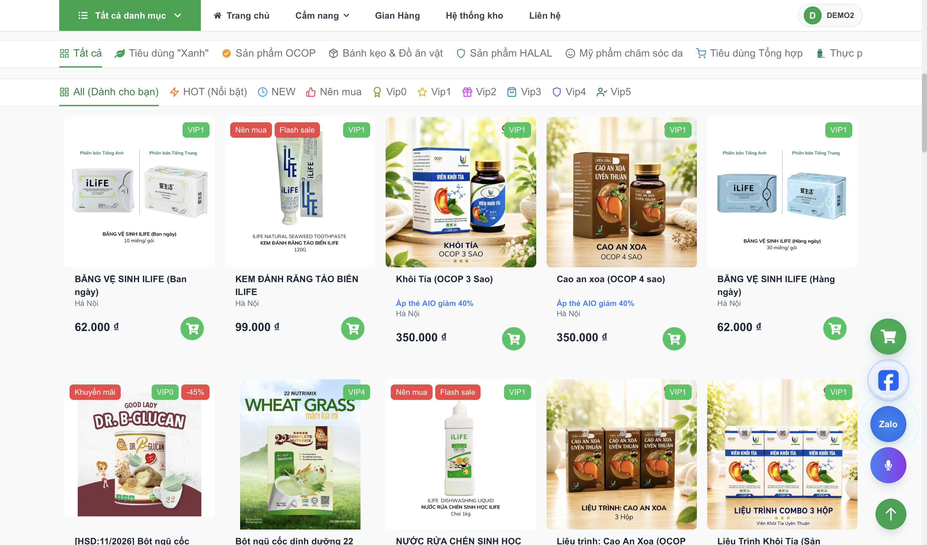
Chào mừng bạn đến với KTS MALL

Slide 6
Cảm Ơn Quý Khách!
Chúc quý khách có những trải nghiệm mua sắm tuyệt vời, tiện ích và an tâm cùng KTS Mall.

